Slide 1
كهف سون دونج في الفيتنام
اعداد: يارا ابو هزيم

Slide 2
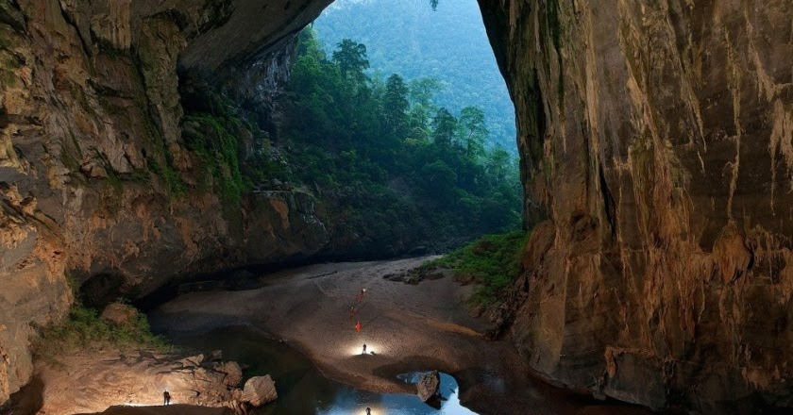
تم اكتشاف هدا الكهف عام1991 ولكنه بدا يلفت انتباه السياح مؤخرا كونه اكبر كهف في العالم فمساحته تبلغ80 متر مربع ويتخلله نهر وشلال ماء كما يتواجد بداخله بعض النباتات النادرة والحيوانات وكدلك الصخور المتكلسة والجواهر
تاريخ الموقع السياحي
This Photo by Unknown author is licensed under CC BY-SA.

Slide 3
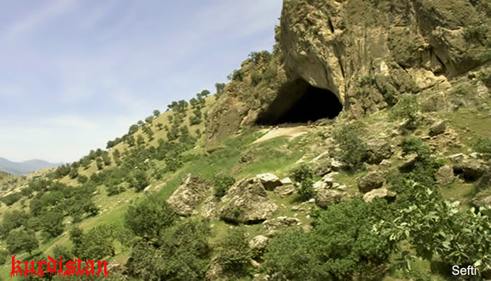
يعد كهف سون دونج واحدا من ابز العجائب الطبيعية في العالم التي اكتشفت بمحض الصدفة ويقع في حديقة فونج نها كوبانغ الوطنبة داخل مقاطعة كوانغ فب الفيتنام بالقرب من الحدود مع لاوس ويبلغ عمرها عدة قرون
جغرافية الموقع
This Photo by Unknown author is licensed under CC BY-SA.

Slide 4
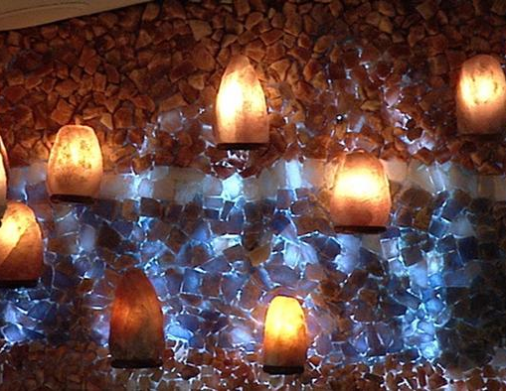
للكهوف اهميةكبيرة نطرا لاستقطابها اعداد كبيرة من السياح المهتمين بالطبيعةوكدلك لتجربة السباحة ليلا
الاهمية الاقتصادية لهدا الموقع
This Photo by Unknown author is licensed under CC BY-SA-NC.

Slide 5
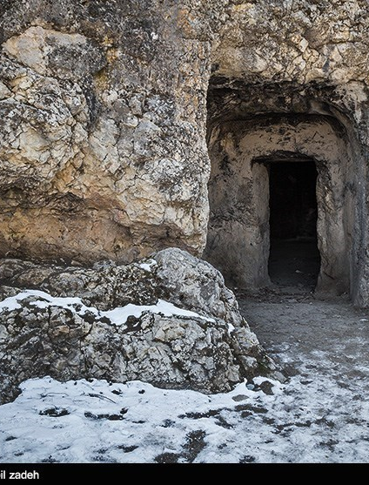
توفر زيلرة الكهف فوصة للتعرف على التكوينات الجيولوجية وتطورها عبر الاف السنين هدا المكان سياخدك بالطبع الى عالم الاساطير والخيال فلا تفوت زبارته ادا توجهت لزيارة الفيتنام
This Photo by Unknown author is licensed under CC BY.

